Slide 1
Chào mừng các em
đến với tiết Toán

Slide 2
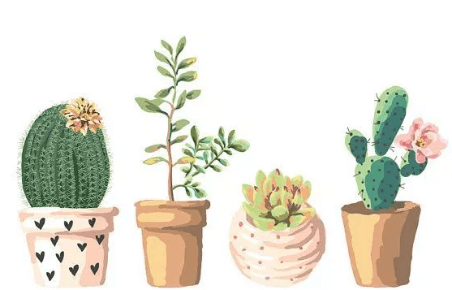
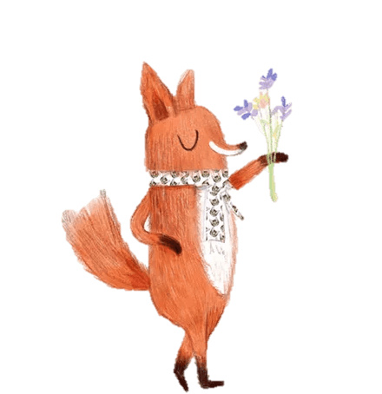
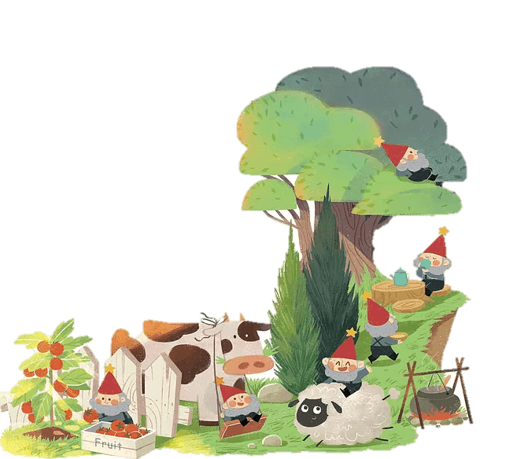

Slide 3
Thứ ….. ngày …. tháng …. năm 2022
Toán
Thứ Hai ngày 3 tháng 10 năm 2021
Cô giáo lớp em
Tiếng Việt (Đọc)
Bài 41: ôn tập phép nhân, phép chia trong phạm vi 100, 1000 (tiết 3)
Nguyễn Xuân Sanh
Luyện đọc
Tìm hiểu bài
Từ:
cũng
, thoảng
, ngắm mãi
Câu:

Slide 4
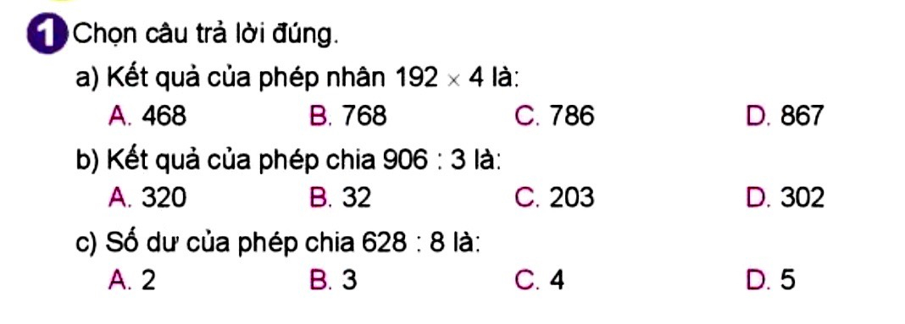
1

Slide 5
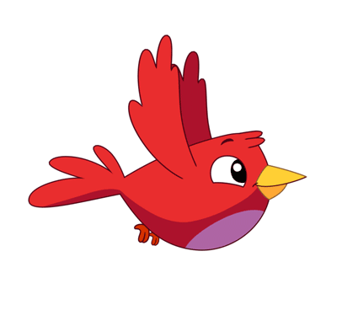
GIÚP CHIM XÂY TỔ

Slide 6
1
2
3

Slide 7
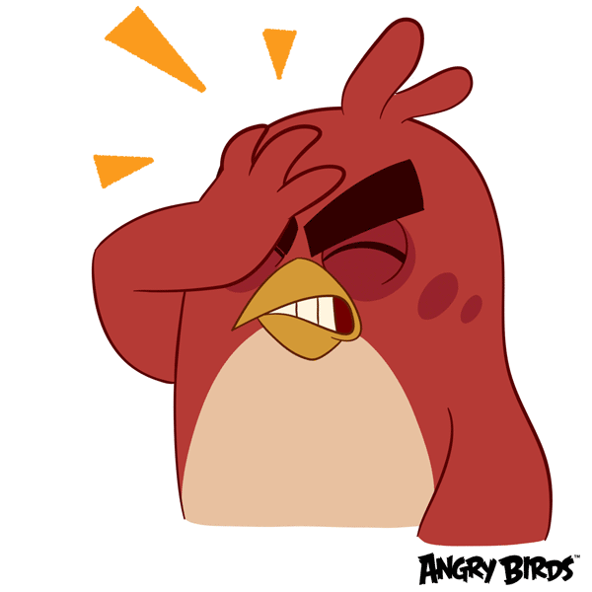
Câu hỏi 1a:
Kết quả của phép nhân 192 x 4 là:
A. 468
B. 768
C. 786
D. 867

Slide 8
Câu hỏi 1b:
Kết quả của phép chia 906 : 3 là:
A. 320
B. 203
C. 203
D. 302

Slide 9
A
Câu hỏi 1c:
Số dư của phép chia 628 : 8 là:
A. 2
C. 4
B. 3
D. 5

Slide 10
2
Tìm thành phần chưa biết trong phép tính.
a. x 6= 186 b. : 7= 105 c. 72 : = 8
?

Slide 11
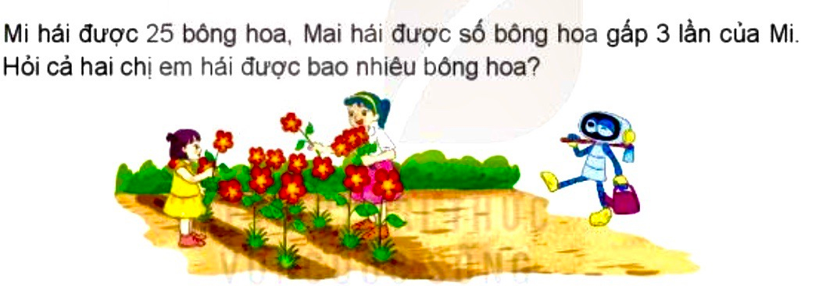
3
Mi hái được 25 bông hoa, Mai hái được số bông hoa gấp 3 lần của Mi. Hỏi cả hai chị em hái được bao nhiêu bông hoa?
Bài giải:
Mai hái được số bông hoa là:
25 x 3= 75( bông)
Cả hai chị em hái được số bông hoa là:
25 + 75= 100 (bông)
Đáp số: 100 bông hoa

Slide 12
4
$$\frac{1}{3}$$
Đáp án:
a) $\frac{1}{3}$số ngôi sao là 5 ngôi sao

Slide 13
4
Đáp án:
b) $\frac{1}{5}$số ngôi sao là 3 ngôi sao
$$\frac{1}{5}$$

Slide 14
5
Đố em!
2
1
3

Slide 15
VẬN DỤNG
TRẢI NGHIỆM
Tổ 1 trồng được 40 cây, mà tổ 2 trồng được gấp đôi tổ 1. Hỏi tổ 2 trồng được bao nhiêu cây?

